Slide 1

Aperçu des coûts de production dans l'industrie laitière au Nouveau-Brunswick
David Dykstra, spécialiste de l’alimentation du bétail

Slide 2
Analyse financière du N.- B.
 |  | 2014 |  | 2015
Revenu agricole total
Marge brute par litre expédié |  | 0,989 $ |  | 0,902 $
Marge brute par kg expédié |  | 24,493 $ |  | 21,453 $
Revenu des ventes de lait
Marge brute par litre expédié |  | 0,821 $ |  | 0,789 $
Marge brute par kg expédié |  | 20,367 $ |  | 18,768 $
Coût du fourrage/litre expédié |  | 0,201 $ |  | 0,218 $
Coût du fourrage/kg expédié |  | 4,994 $ |  | 5,202 $
Coût variable/litre expédié |  | 0,424 $ |  | 0,422 $
Coût variable/kg expédié |  | 10,499 $ |  | 10,013 $
Coûts des salaires/litre expédié |  | 0,102 $ |  | 0,119 $
Coût des salaires/kg expédié |  | 2,528 $ |  | 2,902 $
Revenu net/litre expédié (avant amortissement) |  | 0,094 $ |  | 0,143 $
Revenu net/kg expédié (avant amortissement) |  | 2,346 $ |  | 3,336 $
Efficience des quotas % |  | 96,6 |  | 98,6

Slide 3
Revenu agricole brut par hl (hectolitre)
80,00 $ 85,00 $ 90,00 $ 95,00 $ 100,00 $
Notes:
++++

Slide 4
Revenu des ventes de lait par hl
76,00 $ 77,00 $ 78,00 $ 79,00 $ 80,00 $ 81,00 $ $82.00 83,00 $
Notes:
++++

Slide 5
Coût du fourrage acheté par hl
0,00 $ 10,00 $ 20,00 $ 30,00 $ 40,00 $
Notes:
++++

Slide 6
Coût des salaires par hl
0,00 $ 2,00 $ 4,00 $ 6,00 $ 8,00 $ 10,00 $ 12,00 $ 14,00 $
Notes:
++++

Slide 7
Coûts variables par hl
0,00 $ 10,00 $ 20,00 $ 30,00 $ 40,00 $ 50,00 $ 60,00 $
Notes:
++++

Slide 8
Coût des réparations de la machinerie par hl
0,00 $ 1,00 $ 2,00 $ 3,00 $ 4,00 $ 5,00 $
Notes:
++++

Slide 9
Coût des intérêts par hl
0,00 $ 1,00 $ 2,00 $ 3,00 $ 4,00 $ 5,00 $ 6,00 $ 7,00 $ 8,00 $ 9,00 $
Notes:
++++

Slide 10
Coût des services publics par hl
0,00 $ 0,50 $ 1,00 $ 1,50 $ 2,00 $ 2,50 $ 3,00 $
Notes:
++++

Slide 11
Coût des engrais par hl
0,00 $ 0,50 $ 1,00 $ 1,50 $ 2,00 $ 2,50 $ 3,00 $ 3,50 $
Notes:
++++

Slide 12
Points saillants des rapports
 | Nouveau-Brunswick 2015 | Alberta 2015 | Ontario 2015 | Nouveau-Brunswick 2014 | Alberta 2014 | Ontario 2014
Nombre de vaches laitières | ? | 166 | 86 | ? | 158 | 85
Nombre de génisses | ? | 104 | 58 | ? | 102 | 57
Nombre de fermes | 15 | 100 | 71 | 16 | 100 | 58
Litres par vache | *7 538 * | 9 507 | 8 583 | *7 014 * | 9 297 | 8 152
Litres expédiés | 832 137 | ? | 784 547 | 925 595 | ? | 742 230

Slide 13
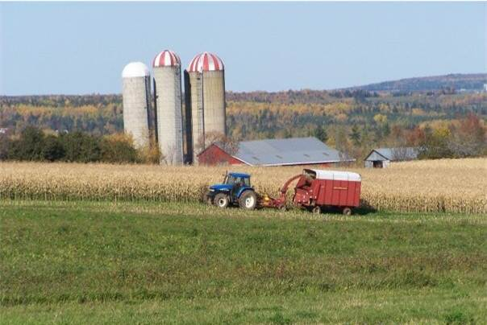
Des questions?

